Slide 1
NUMA-Aware Graph-Structured Analytics
NUMA-Aware Graph-Structured Analytics
Kaiyuan Zhang，陈榕，陈海波
Shanghai Key Laboratory of Scalable Computing and Systems

Slide 2

A comprehensive study
01
reference：polymer-ppopp15-slides

Slide 3

NUMA-Aware Graph-Structured Analytics
social computation
web-search
recommendation systems
Notes:
图形结构处理的技术广泛应用于，社交网，搜索引擎以及推荐系统

Slide 4
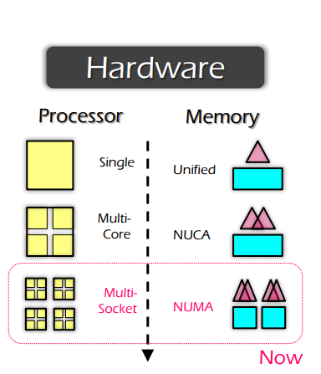
NUMA-Aware Graph-Structured Analytics
scaling graph-analytics on distributed environments
NUMA characteristics environments
Notes:
Numa集群在多内核的基础之上 对多个多内核的计算集群进行桥接
Numa集群是由具备多个numa节点，每个numa节点是由多个cpu和本地内存组合而成的计算 集群
之前的学术贡献主要集中于 可扩展的分布式环境下的图形处理scaling graph-analytics on distributed environments，
研究甚少

Slide 5

NUMA-Aware Graph-Structured Analytics
Polymer,
a NUMA-aware graph-analytics system on multicore with two key design decisions.
Notes:
NUMA-Aware Graph-Structured Analytics所提出的模型，Polymer有效的实现了具备numa节点的计算集群和图形结构处理技术

Slide 6
NUMA-Aware Graph-Structured Analytics
Main contributions
Polymer differentially allocates and places topology data, application-defined data and mutable runtime states of a graph system according to their access patterns to minimize remote accesses, by using lightweight replication of vertices across NUMA
nodes.
Notes:
Polymer模型带来了两大贡献，首先使他对拓扑信息，软件层的信息，以及节点运行状态信息 提供了独立的数据读写方案 实现了轻量化的跨numa节点的数据传输方案
之后讲到尽管已经有提出非常多的跨numa节点解决方案，延迟依旧显著
试图最小化远程访问

Slide 7
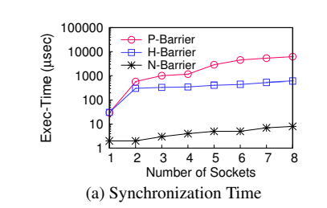
NUMA-Aware Graph-Structured Analytics
Main contributions
To improve load balance and vertex convergence, Polymer
is further built with a hierarchical barrier to boost parallelism and locality, an edge-oriented balanced partitioning for skewed graphs, and adaptive data structures according to the proportion of active vertices.
Notes:
除此之外 Polymer还实现了层级化屏障以实现数据处理的并行性以及尽量维持本地性

Slide 8
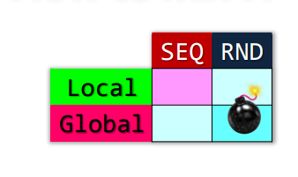
NUMA-Aware Graph-Structured Analytics
A comprehensive study on the characteristics of commodity NUMA machines and how they affect the efficiency of existing single-machine graph analytics systems.
Notes:
该篇论文前面部分主要首先对之前的一些工作所提出图形处理算法在numa集群上的运行效果展开了综合性的整理

Slide 9
NUMA-Aware Graph-Structured Analytics
“scatter”: propagate the current value of a vertex to its neighbors along edges
“gather”: accumulate values from neighbors to compute the next value of a vertex
Notes:
首先， 图形处理的过程两个 Scatter步骤，gather步骤，先发布，然后再计算下一轮顶点信息

Slide 10
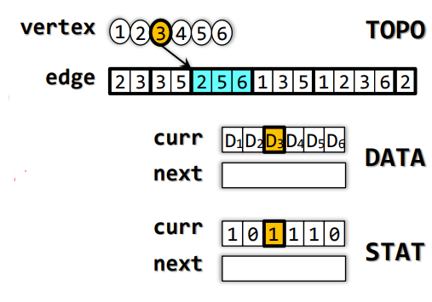
NUMA-Aware Graph-Structured Analytics
In-memory data structure
Graph Topology
Application specific Data
Runtime State
Notes:
图形处理模型的数据结构 图像拓扑信息：存储每一个点的入边出边，
数据具体信息：存储节点之间要传递的内容，
顶点的状态信息：对应的节点是否需要更新

Slide 11
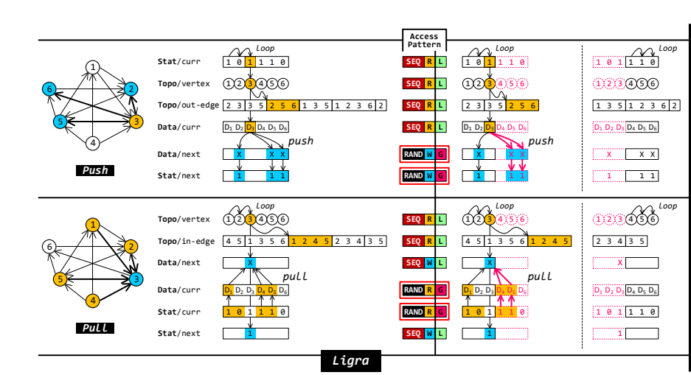
NUMA-Aware Graph-Structured Analytics
Notes:
论文选取了一种Ligra数据模型作为一个通常的图形处理模型作为例子

Slide 12
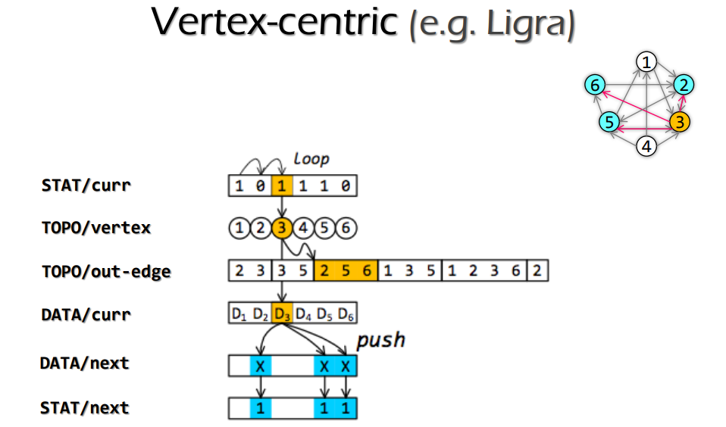
NUMA-Aware Graph-Structured Analytics
Notes:
以顶点为中心的模型 --然后引入全局

Slide 13
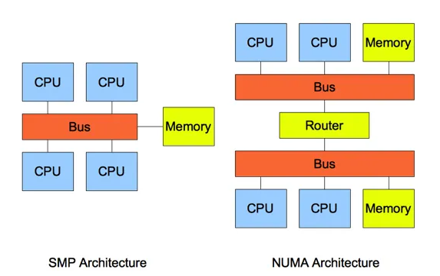
NUMA-Aware Graph-Structured Analytics
*The latency of accessing locally-attached cache and memory is significantly lower than those attached to other processor.
Notes:
此时，考虑在numa集群下的情况
当数据传输位于本地访问时相较于跨越numa节点明显更快。

Slide 14
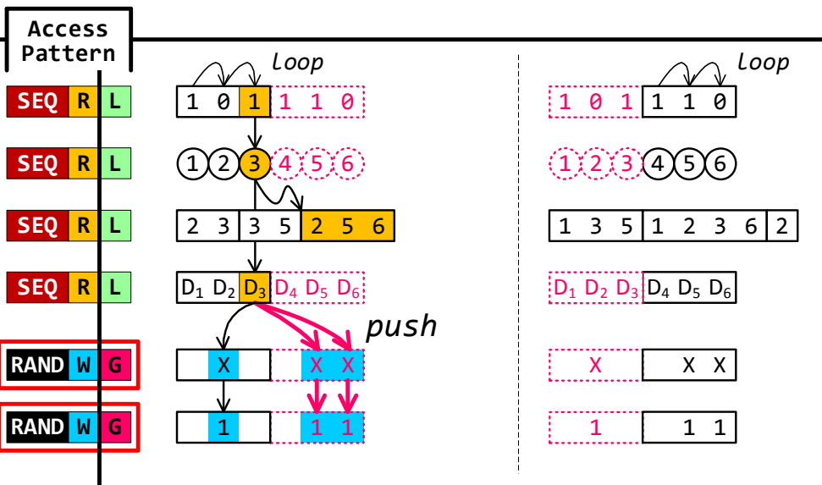
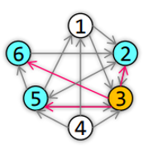
NUMA-Aware Graph-Structured Analytics
Notes:
假设我们的进程运行在一个numa节点内
此时，考虑在numa集群下的情况

Slide 15
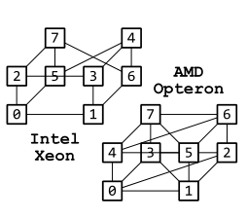
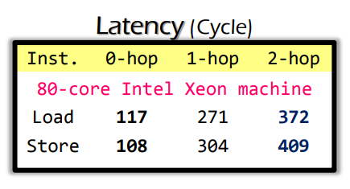
NUMA-Aware Graph-Structured Analytics
After two hopes approximately 2 or 3 times more expensive than an access on the
same node accordingly
Notes:
论文也就跨numa时对数据影响的进行了总结，
在进行跨节点数据处理的时候比本地

Slide 16
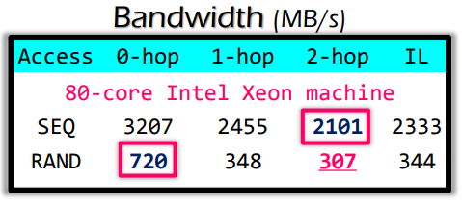
NUMA-Aware Graph-Structured Analytics
Up to 34% and 57% performance degradation for sequential and random access over two hops respectively.
Notes:
关于带宽，跨节点也会造成严重影响，可以看到顺序读取和随机读取的区别，但这里论文也发现了即使是最慢的顺序读取

Slide 17
NUMA-Aware Graph-Structured Analytics
Two insights:
Sequential inter-node (i.e., remote) memory accesses have much higher bandwidth than both intra- and inter-node random ones
Either random or interleaved allocation of graph data will significantly hamper data locality and parallelism
Notes:
在numa集群上运行的图形处理算法的重要结论， 顺序的节点外读写的带宽速度远超跨节点外或节点内的随机读写。

Slide 18

NUMA-Aware Graph-Structured Analytics
Notes:
此时，考虑在numa集群下的情况

Slide 19
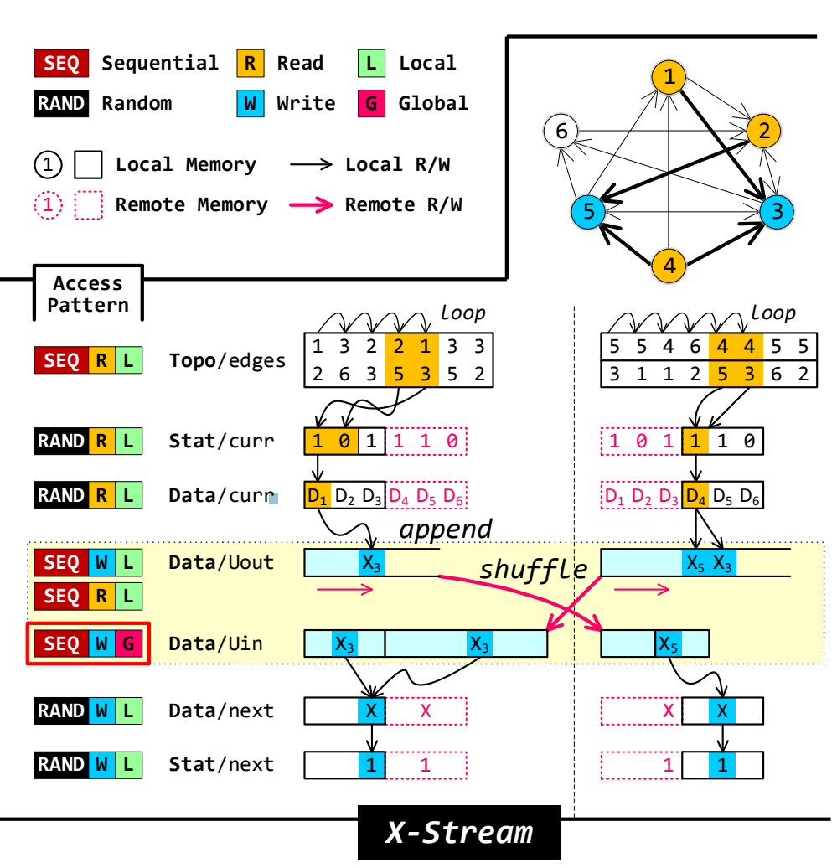
NUMA-Aware Graph-Structured Analytics
Notes:
论文还给出了另一种叫做Xstream的图形处理模型，其以边为中心，通过对边的顺序扫描判断其来源顶点是否需要更新，图为例，有两个处在不同numa节点的线程在并行执行，它们有不同的data
其中123存在左边

Slide 20
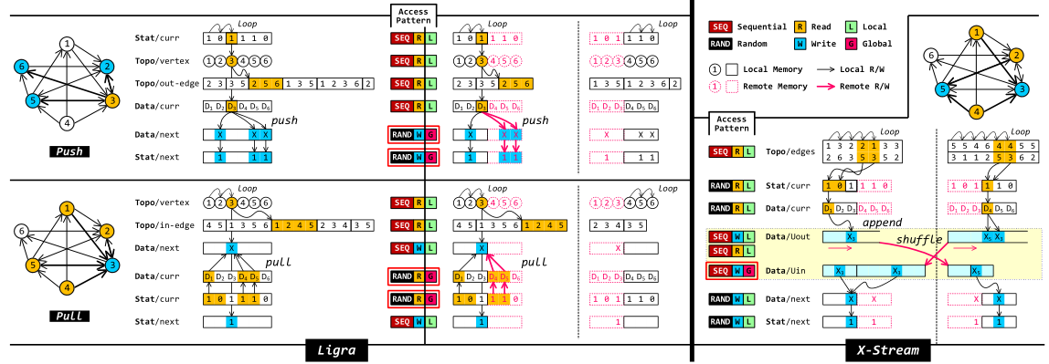
NUMA-Aware Graph-Structured Analytics
Notes:
论文还介绍了一种ligra的pull模式，通过比较ligra有较少的随机读写但是产生了更多的跨numa之间的操作，xtream次跨numa的操作少且为顺序读取，但是产生了更多的本地随机读取

Slide 21
NUMA-Aware Graph-Structured Analytics
Challenges：
First Touch Policy
Notes:
综上
图形处理模型的内存管理也类似内存管理的一种，在linux中，默认会使用“first-touch”原则，图形生成和图形计算两个步骤，
在生成过程中，生成的这个数据可能是由来自于不同numa节点的线程来处理，这就导致了最终实际data存放的位置会很紊乱
同时
由于图形的stat属性是由图的每次循环中主线程所初始化的，所以它不仅会产生存储位置的紊乱，这产生巨大的跨节点的通信开销

Slide 22
NUMA-Aware Graph-Structured Analytics
Two insights:
Either random or interleaved allocation of graph data will significantly hamper data locality and parallelism
Sequential inter-node (i.e., remote) memory accesses have much higher bandwidth than both intra- and inter-node random ones
Notes:
第二个关于在numa集群上运行的图形处理算法的重要结论
随机和交叉存储会严重影响到数据的局部性和并行性

Slide 23
NUMA-Aware Graph-Structured Analytics
Challenges：
Access Strategy
Notes:
Ligra的randpush和pull操作产生巨大的开销，xtream的shuffle则会产生过多的内存分配开销，同时因为在图形处理中边集往往比顶点集多的多，该算法也会很影响性能。

Slide 24
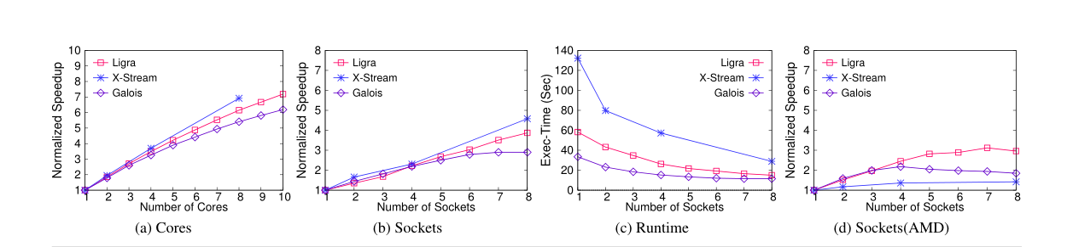
NUMA-Aware Graph-Structured Analytics
Challenges：
Scalability
Notes:
作者也就这些模型展开了可扩展性的研究，以往模型对核心数的扩展具备良好的适配能力，但是如果开始增加numa机器上的节点则所有模型都表现出不理想的效果
其在AMD的numa集群下效果更差，这是因为amd对HyperTransport技术的兼容性不好。

Slide 25
Design of polymer
02
reference：polymer-ppopp15-slides

Slide 26


solution
需要的是
减少远端访问
消除远端随机访问

Slide 27
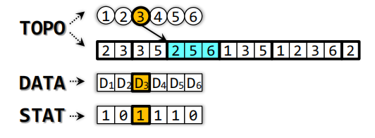
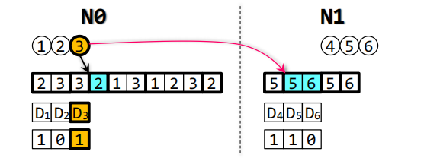
graph-aware partitioning
graph-aware partitioning
这样会频繁出现远端访问行为

Slide 28
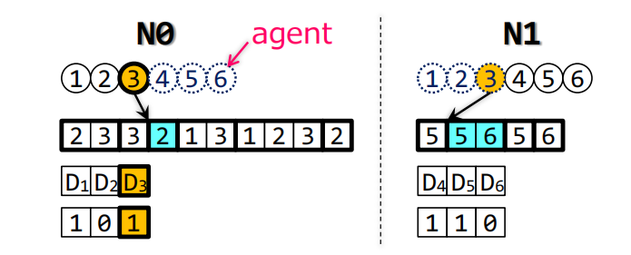
graph-aware partitioning
polymer其内存数据结构P分割成N个不相交分区P1，P2…PN，所有的顶点都从0到|v|−1，并平均分配给N个不相交的顶点集V1，V2…VN，其中Vi属于Pi。所有的边也通过它们的目标顶点或源顶点分别分配给N个不相交的out-edge集或in-edge集，其中Ei也属于Pi。
除此之外，polymer与它们的目标顶点（比如顶点1到3）共同定位外部边缘。对于此类边，polymer还可以为其源顶点不位于此节点中的边创建代理。（蓝色框）

Slide 29
graph-aware partitioning
。
拥有所有的顶点集合，但只拥有部分的
顶点所连接的边的集合以及顶点信息

Slide 30

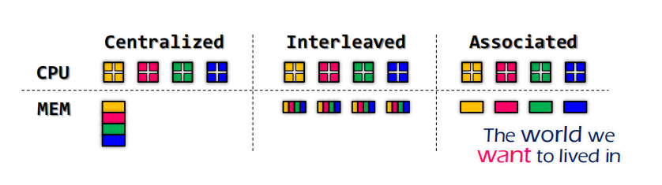
NUMA-aware allocation
Linux“first-touch” policy
将虚拟页面绑定到位于线程第一次接触页面的内存节点上的物理帧”
可能出现
的问题

Slide 31
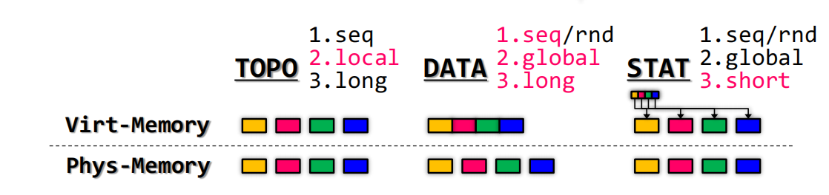
NUMA-aware allocation
NUMA-aware
allocation

Slide 32
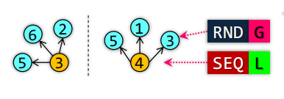
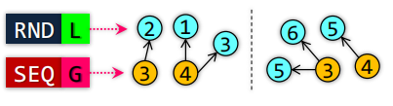

from global random to local random
每个NUMA节点的工作线程只对所有顶点执行部分计算，而不是对部分顶点执行所有计算。

Slide 33
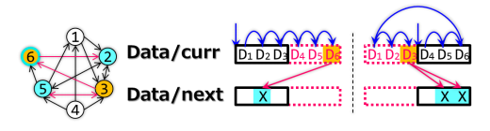
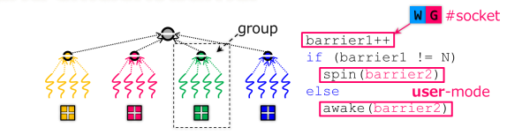
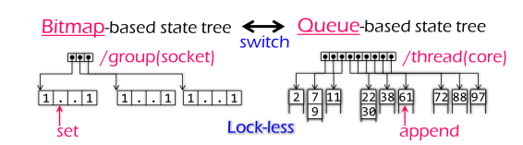
Optimizations
滚动更新
分层和有效的实现barrier
自适应数据结构

Slide 34
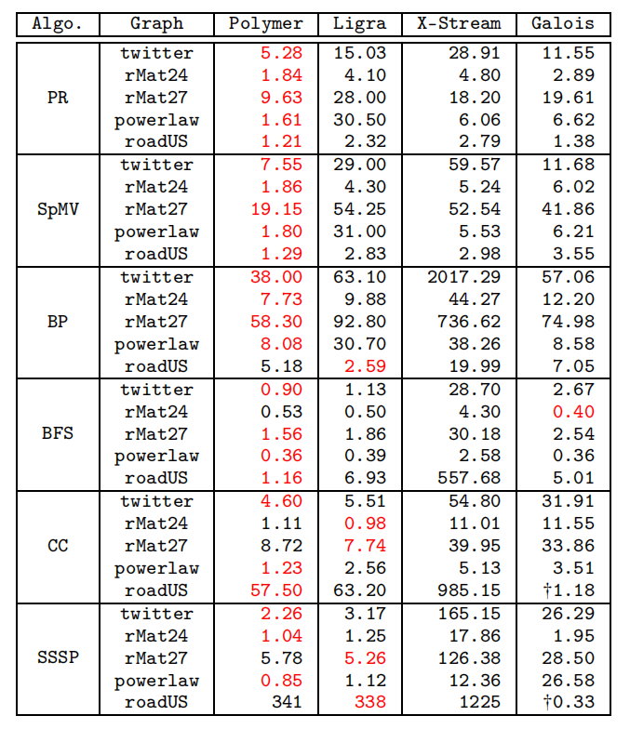
Evaluation
Baseline：Ligra v2014.3, X-Stream v0.9, and Galois v2.2
Platform：
80-core Intel machine (w/o Hyper-Threading)
8 sockets (E7-8850: 10 cores and 128 GB local RAM)
3 Spars MM algorithms
3 Traversal algorithms

Slide 35
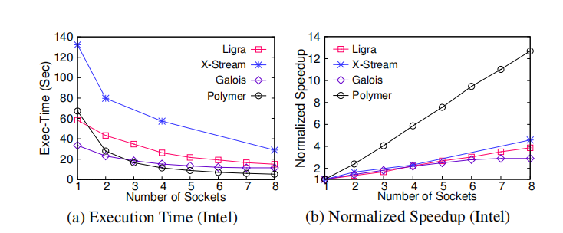

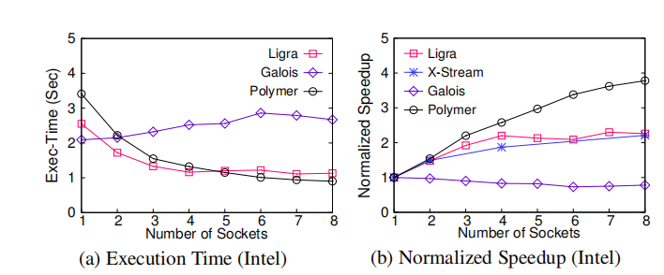
Evaluation（scalability）
PageRank
BFS

